Slide 1
Das historische Olomouc
Digitální učební materiál byl vytvořen v rámci projektu
Inovace a zkvalitnění výuky na Slovanském gymnáziu
CZ.1.07/1.5.00/34.1088

Slide 2
Das historische Olomouc

Slide 3
Olomouc ist eine schöne historische Stadt in Mähren. Hier befinden sich viele Sehenswürdigkeiten, die unsere und auch ausländische Touristen locken.
Versuchen Sie die Baudenkmäler auf den Fotos zu erkennen, suchen Sie im Stadtführer ein paar Informationen darüber! Arbeiten Sie mit dem Wörterbuch!

Slide 4
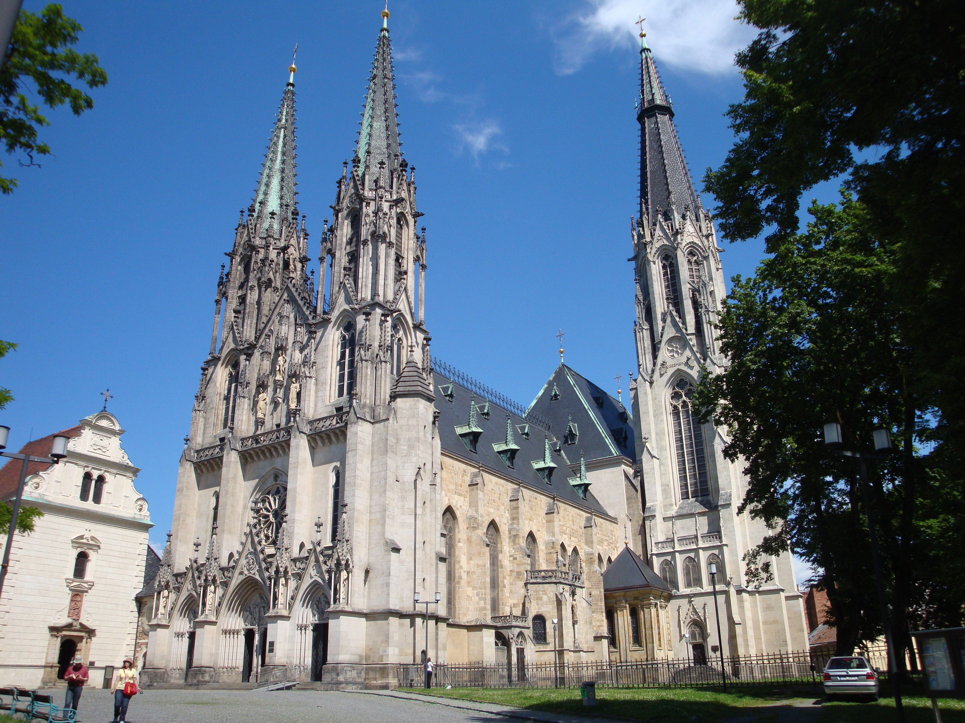
Die Kirchen:
Der Sankt-Wenzels-Dom
Diese Kathedrale ist im neugotischen Baustil gebaut und stammt aus den Jahren 1883 – 1892.
Früher stand auf diesem Platz die romanische Basilika.
Im Nachbarhaus befand sich der Przemysliden Palast, wo im Jahre 1306 der letzte Przemyslide Wenzel III. ermordet wurde.
Im Jahre 1803 ist der Dom abgebrannt und dann wurde er umgebaut.

Slide 5
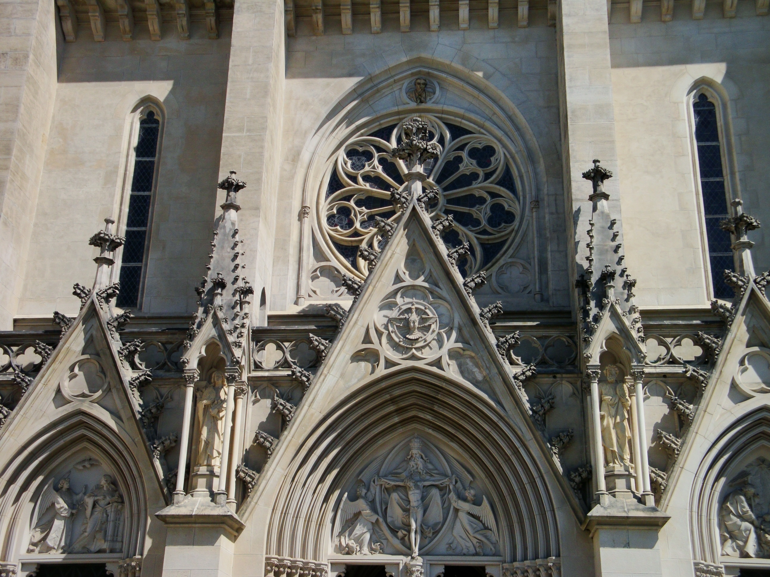
Auf diesem Foto (es ist ein Detail des Doms) ist gut zu sehen, was für die Gotik charakteristisch ist: die Rosette, die Fiale, der Spitzbogen.

Slide 6
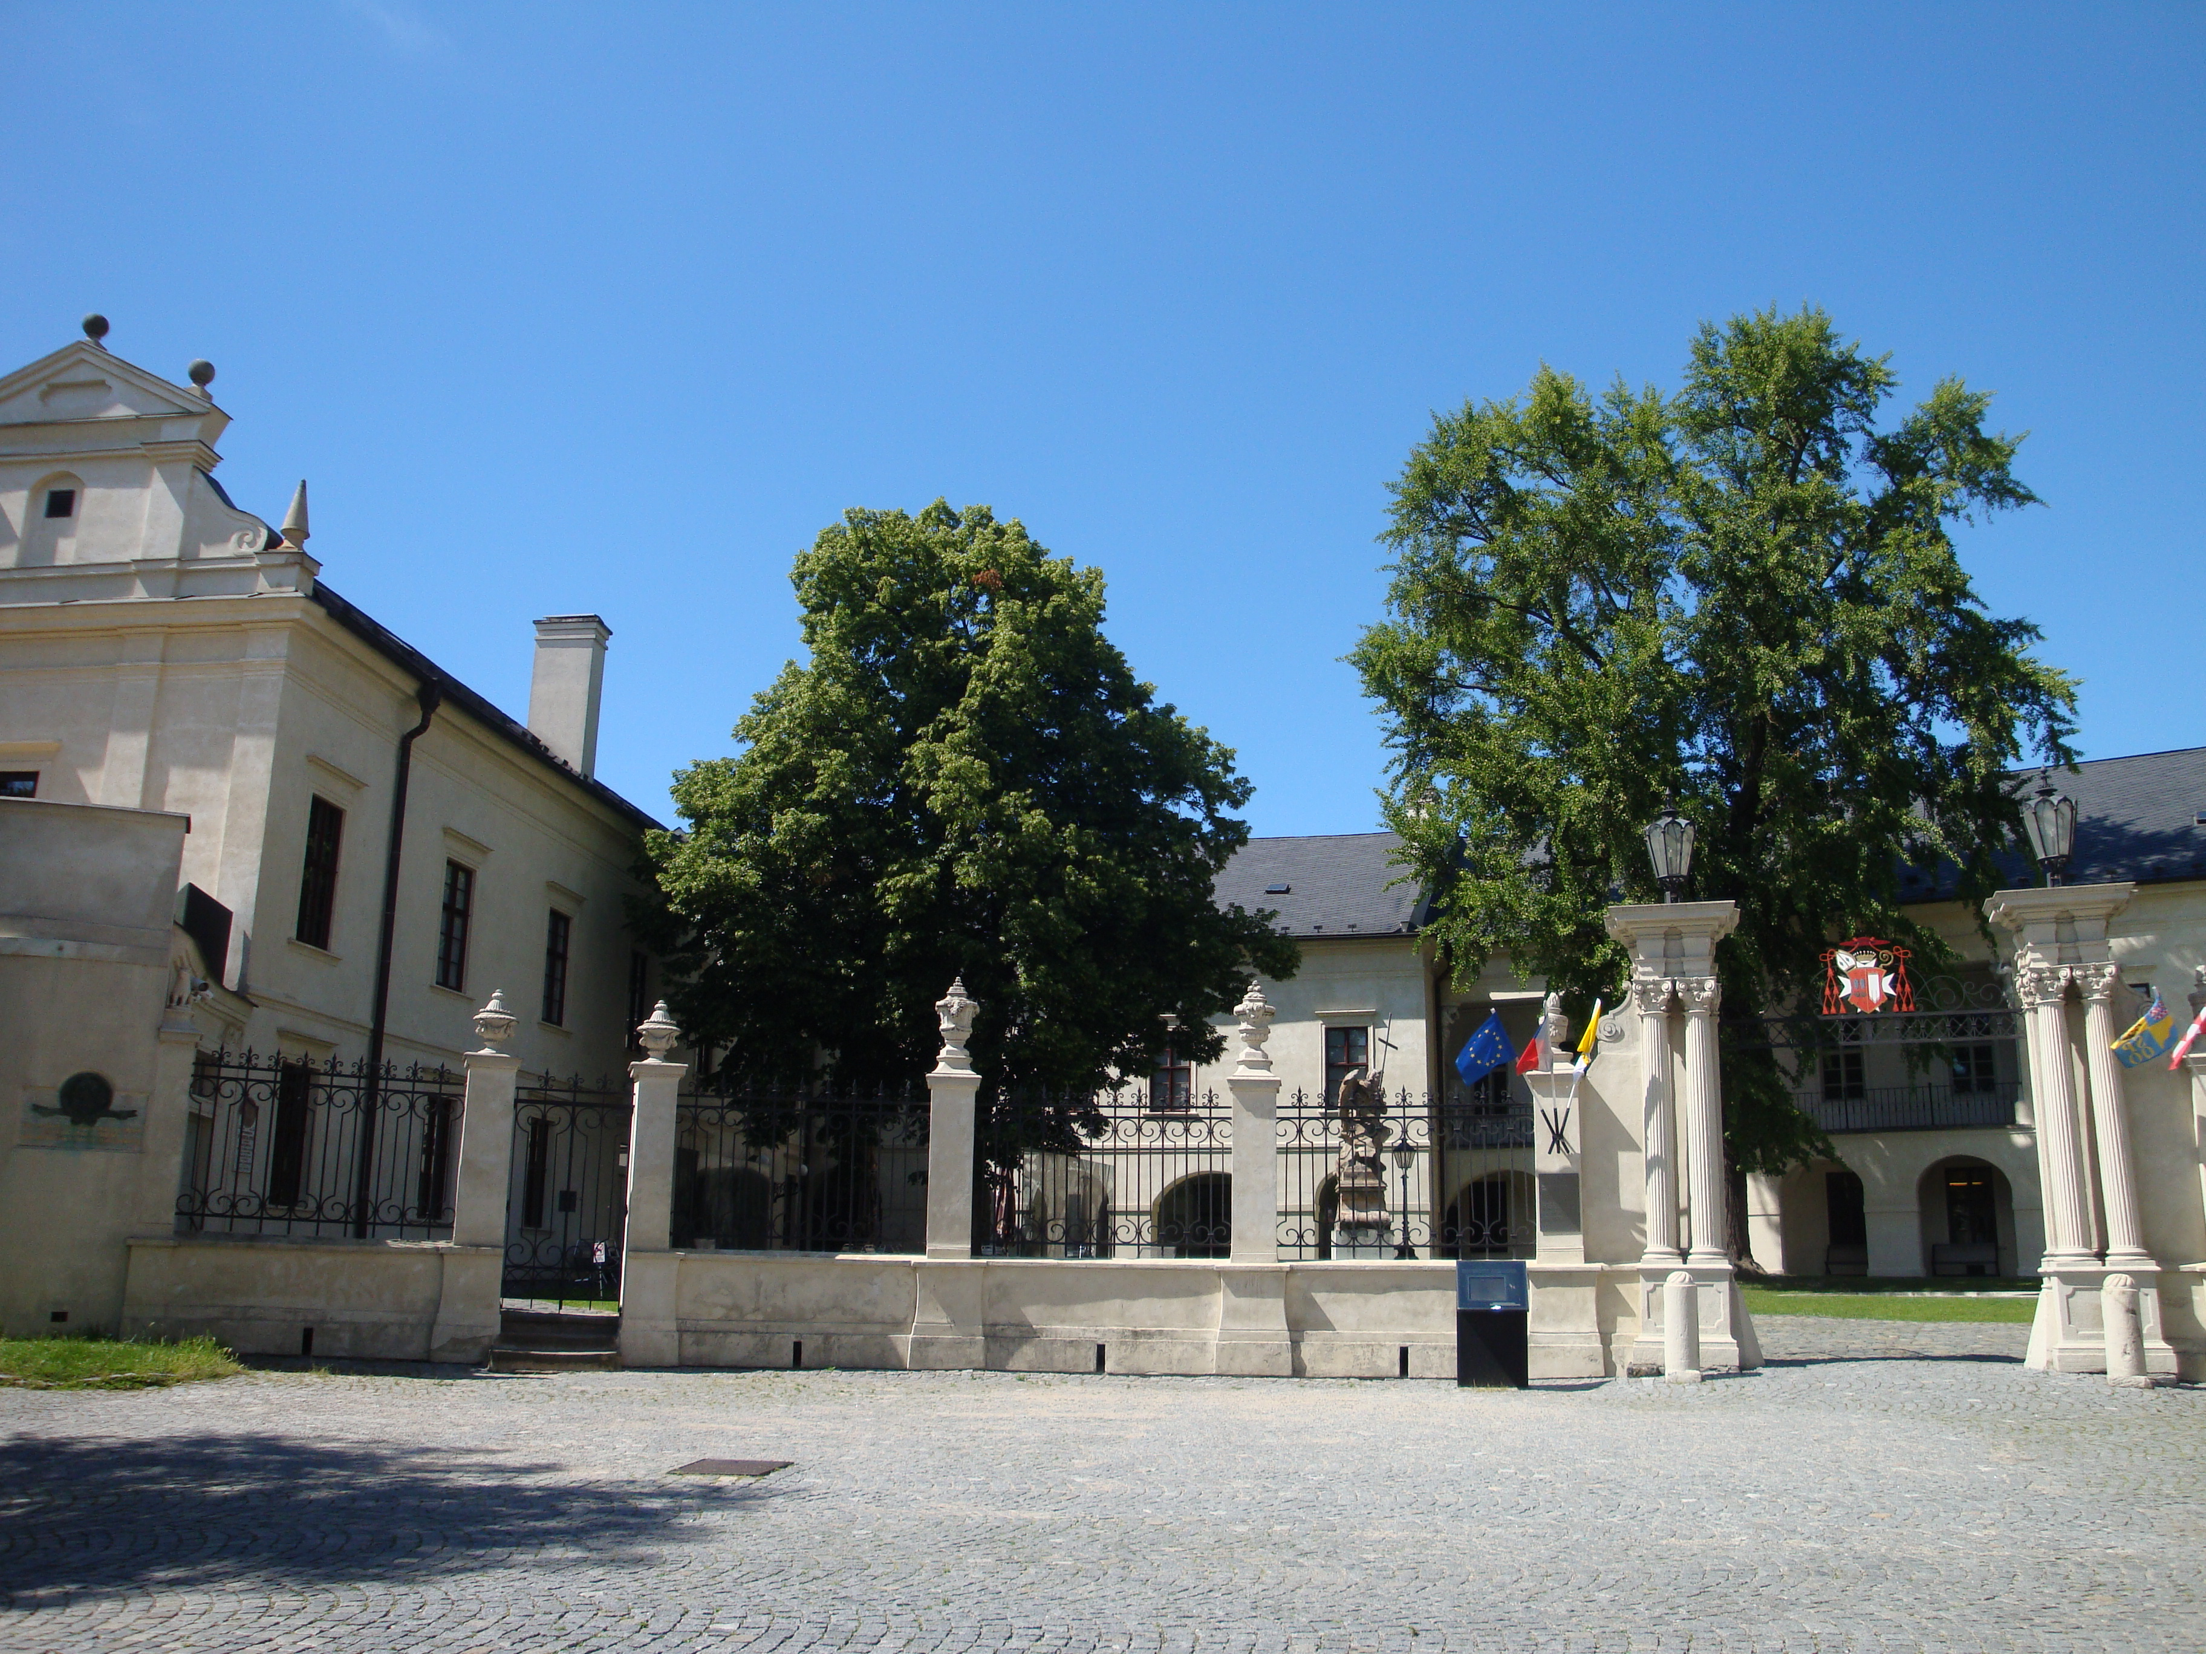
Gleich neben dem Dom steht am Wenzelsplatz das erzdiözesische Museum, wo sich die wunderschönen Kunstsammlungen befinden.

Slide 7
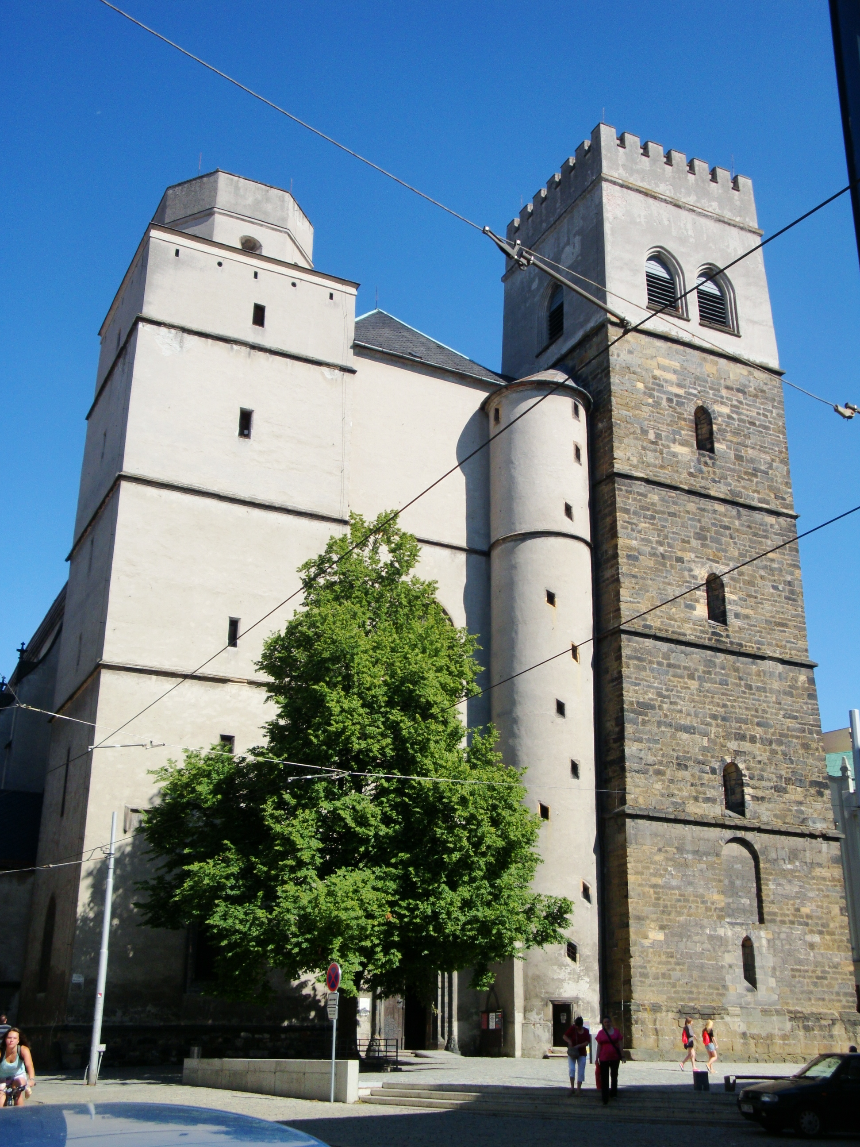
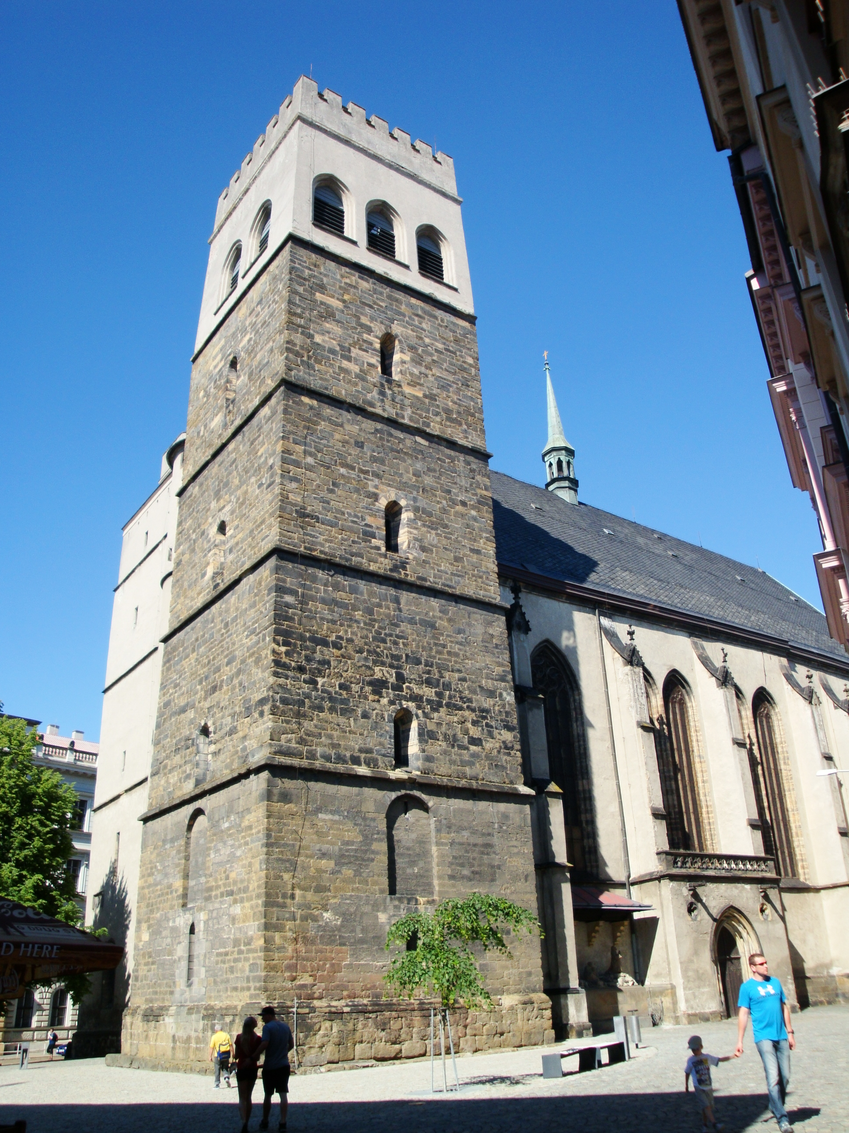
Die Sankt-Mauritius-Kirche
Diese gotische Kirche stammt aus dem 13. Jahrhundert und steht in der Nähe von dem Oberplatz.
In dieser Kirche befindet sich eine der besten und größten Orgel in Europa von dem Orgelmeister Michal Engler aus dem 18. Jahrhundert. Darum finden hier jährlich die bekannten Orgelfestspiele statt.

Slide 8
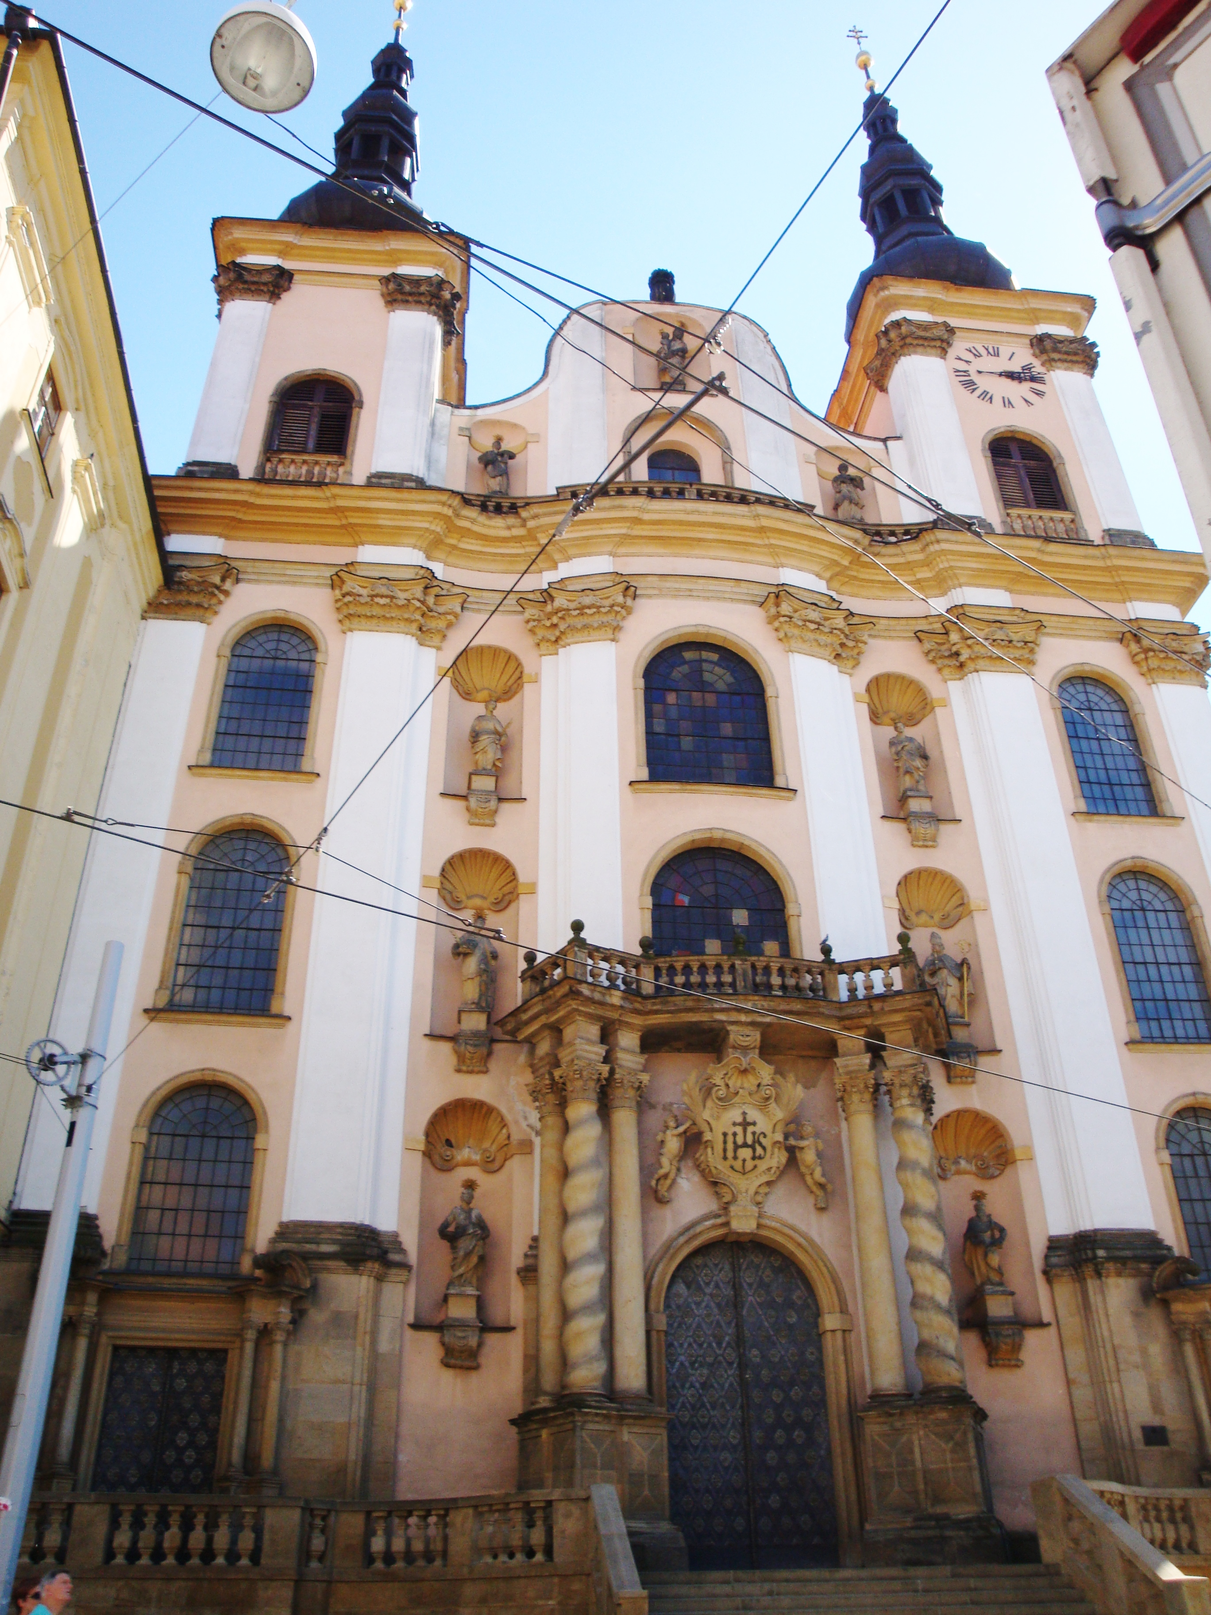
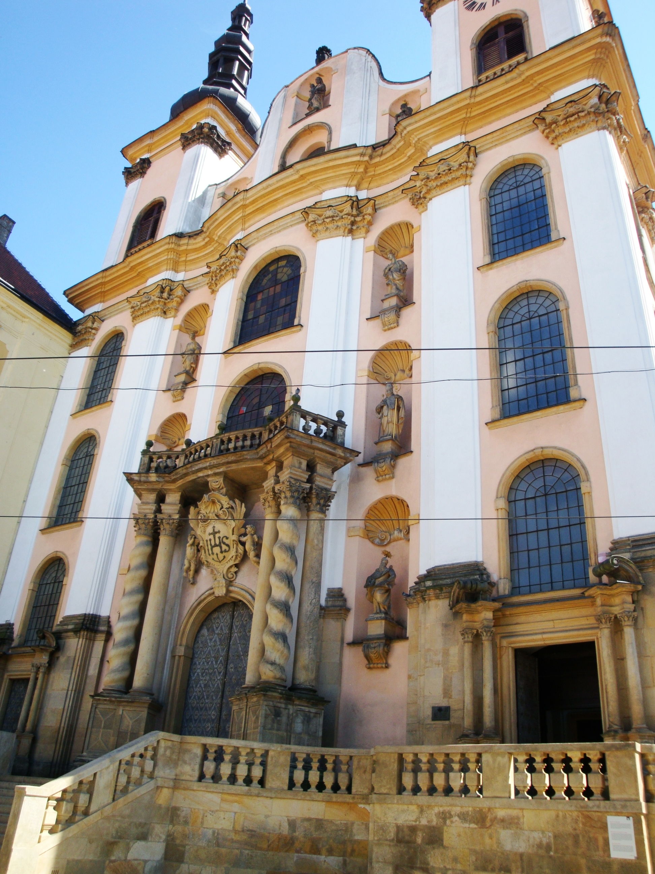
Die Sankt-Maria-Schnee-Kirche
Diese schöne Barockkirche aus dem 18. Jahrhundert steht am Republikplatz.
Im Inneren der Kirche sind die prachtvollen Plastiken, Gemälde und Stuckarbeiten. Sehr interessant sind zwei Bilder von Jan Kryštof Handke. Auch die Orgel aus dem Jahre 1726 von dem Orgelmeister J. G. Halbich ist sehenswert.

Slide 9
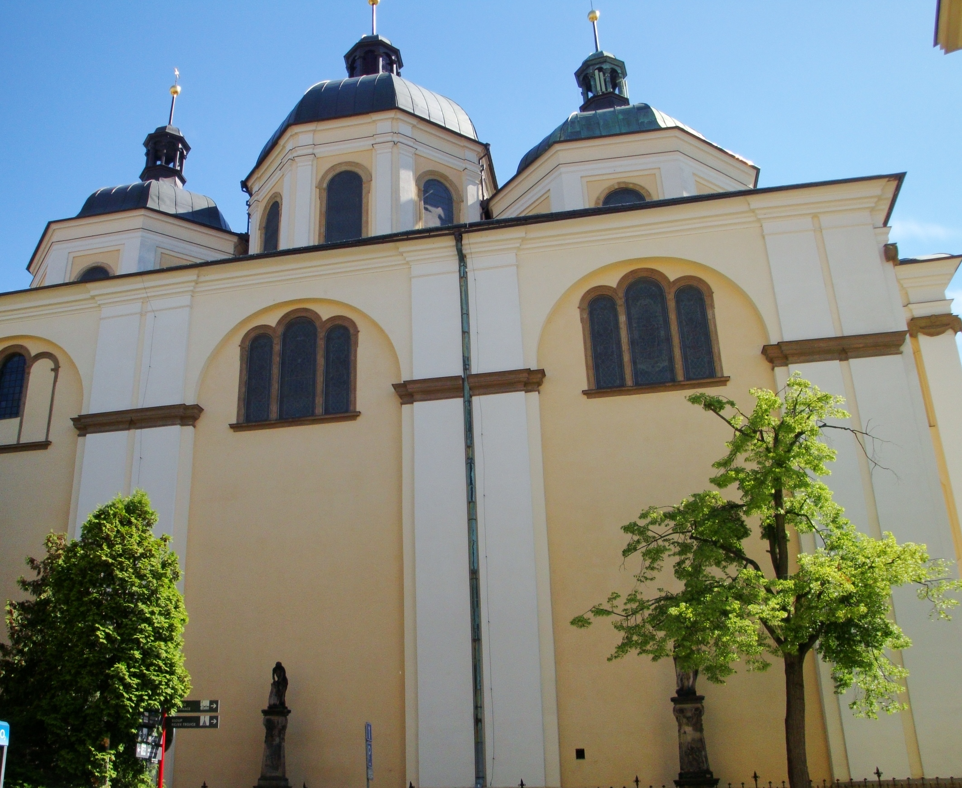
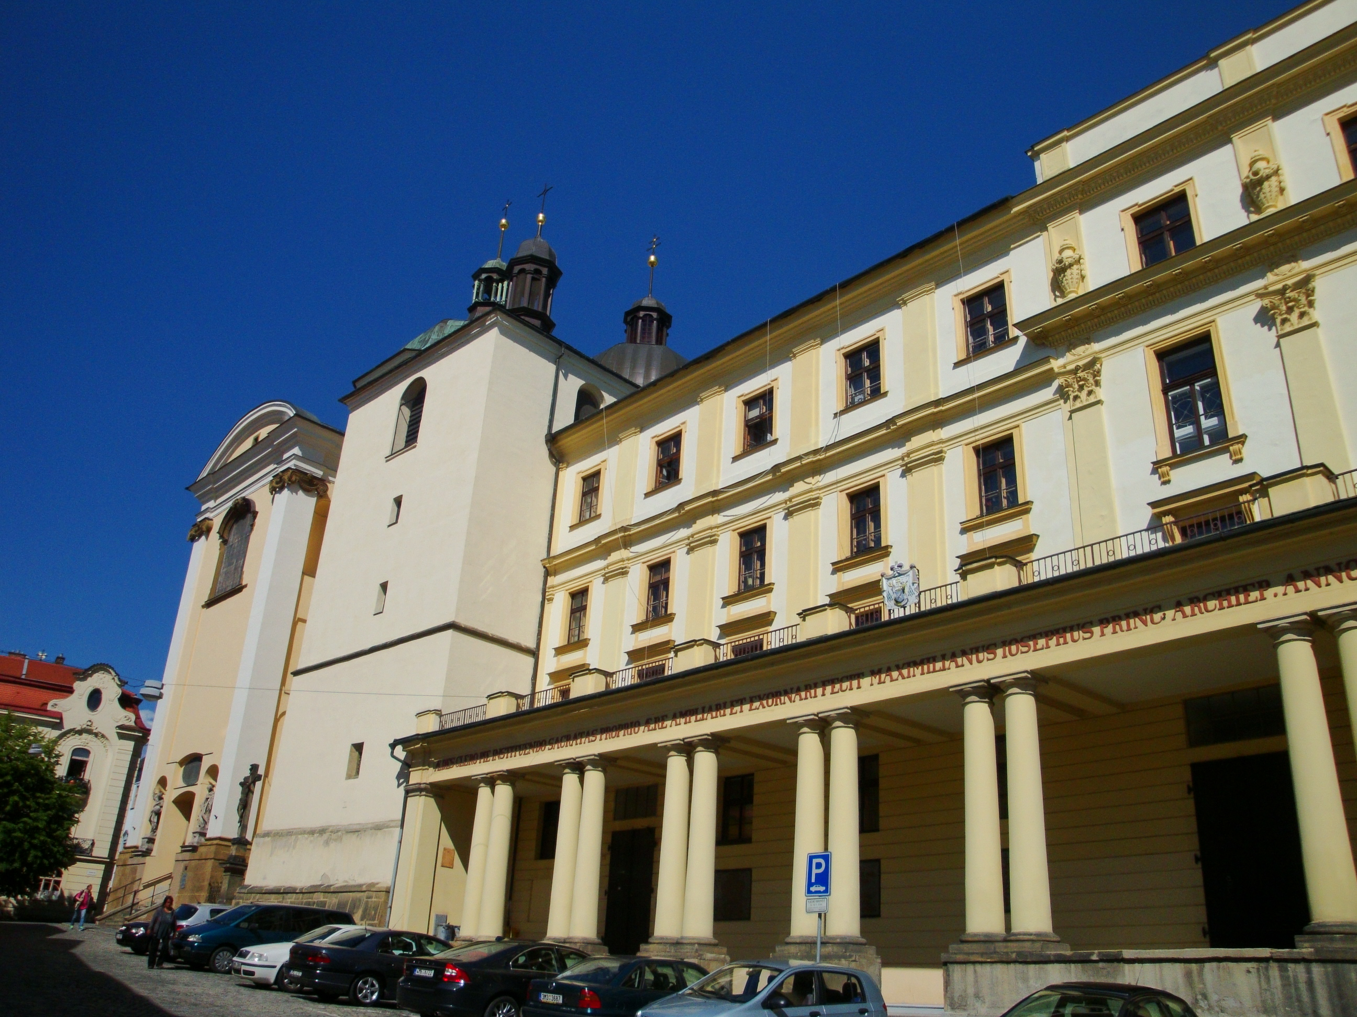
Die Sankt-Michaels-Kirche
befindet sich am Žerotín-Platz.
Sie ist auch im Barockstil in den Jahren 1676 – 1703 nach dem Projekt von G. P. Tencalla gebaut.
Die Kirche ist vor allem durch drei Kuppeln bekannt.
Die Kirche ist mit dem Erzbischöflichen Priesterseminar benachbart.

Slide 10
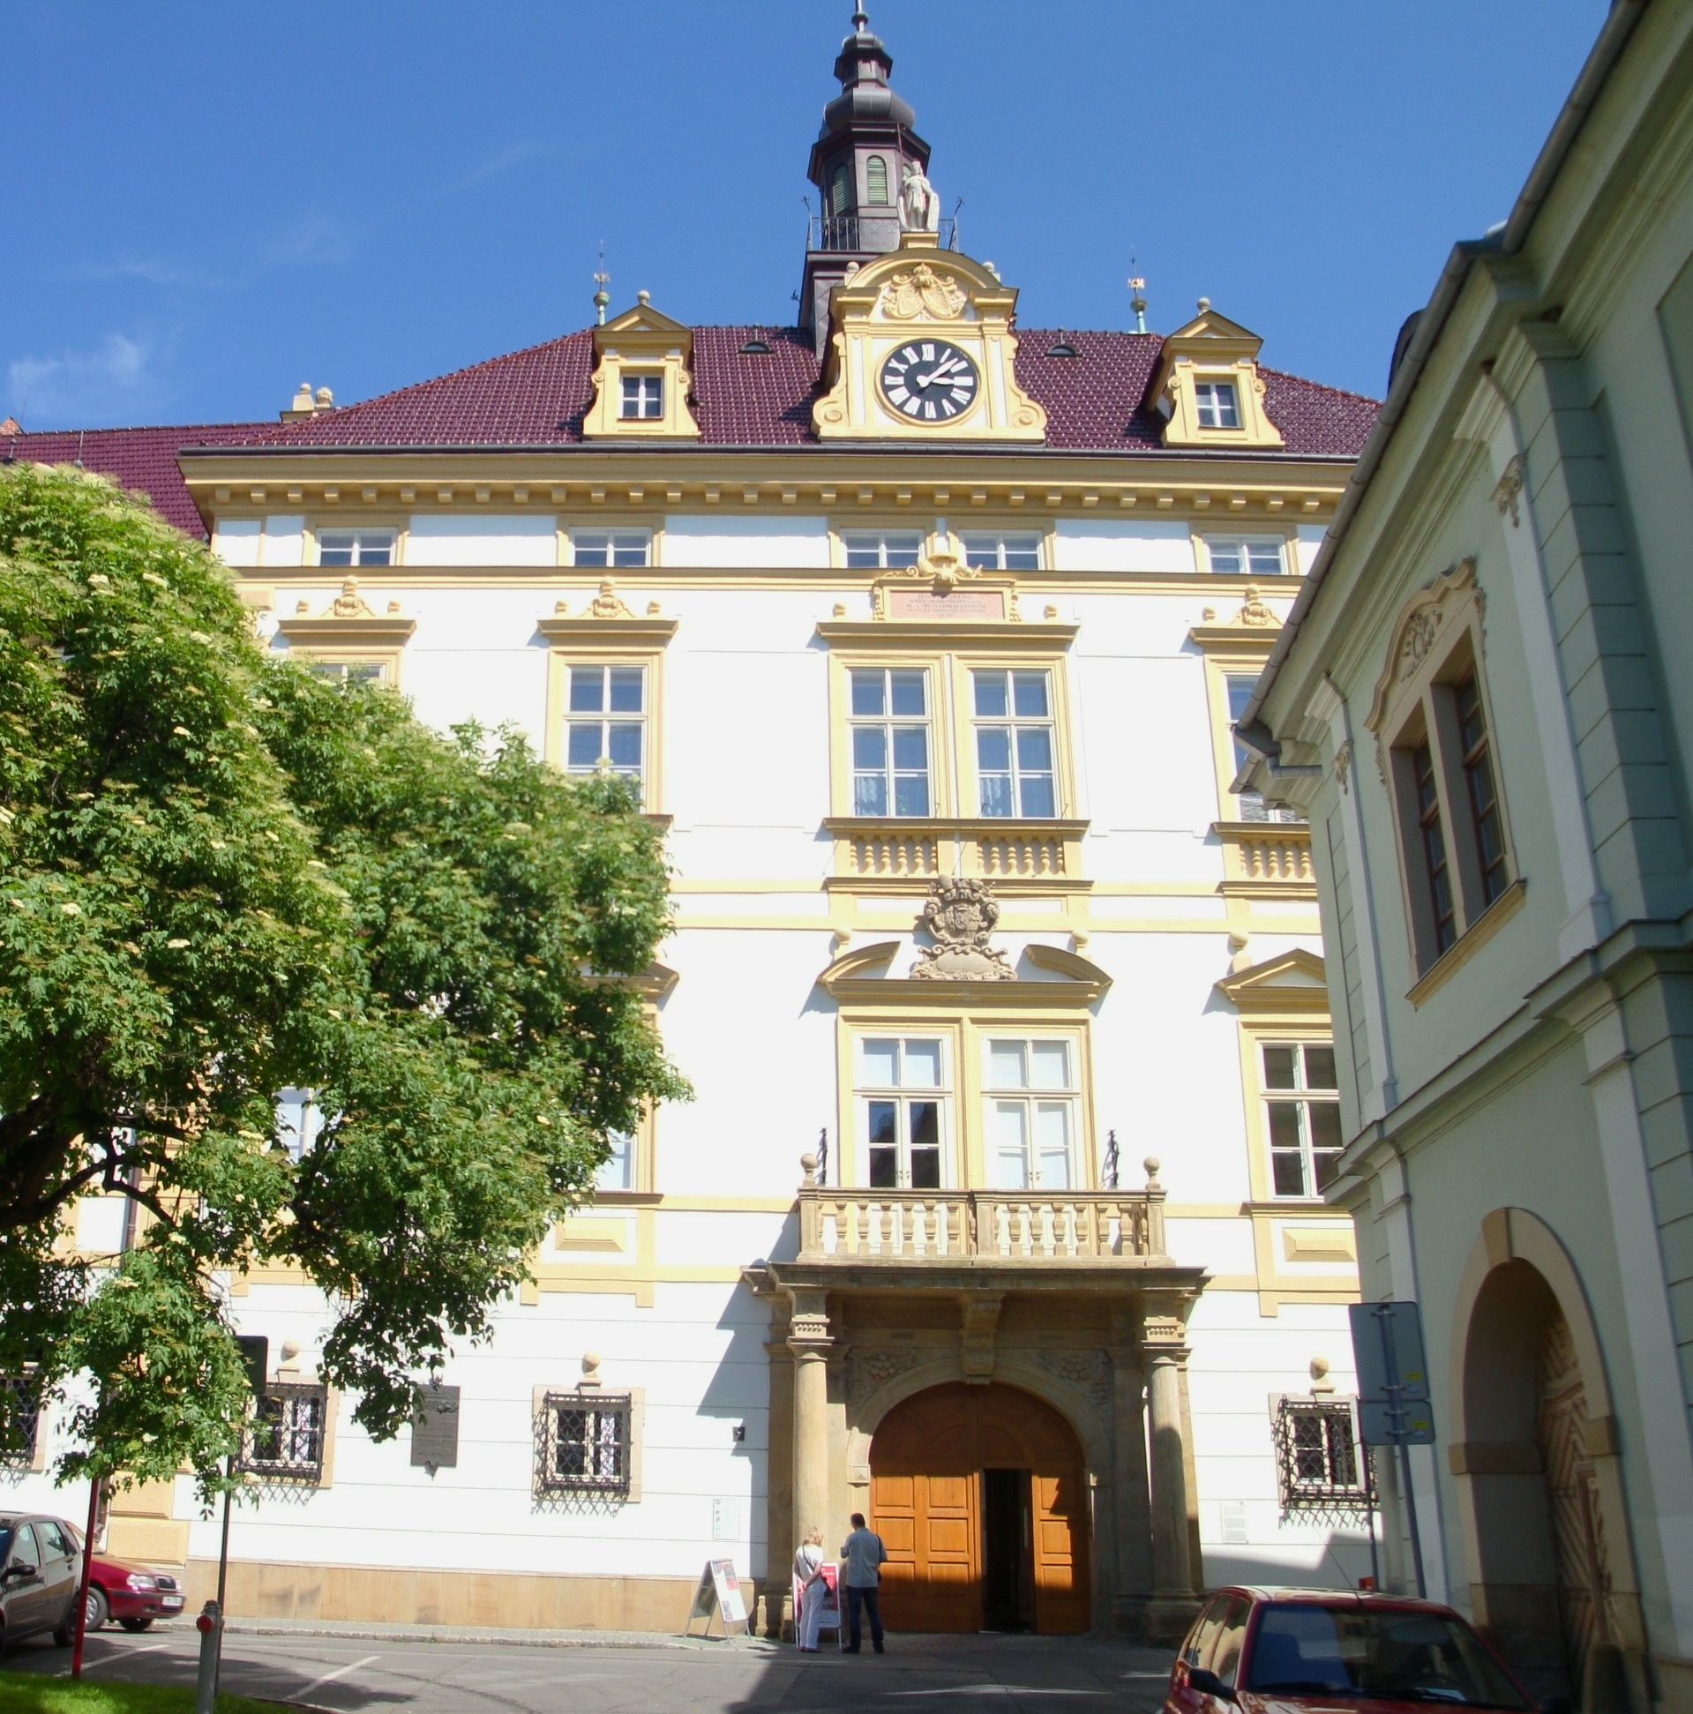
Zu den kirchlichen Bauten gehört auch die Erzbischöfliche Residenz in der Wurmova-Straße. Es ist ein bedeutendes Beispiel der barocken Palastarchitektur in Mähren.

Slide 11
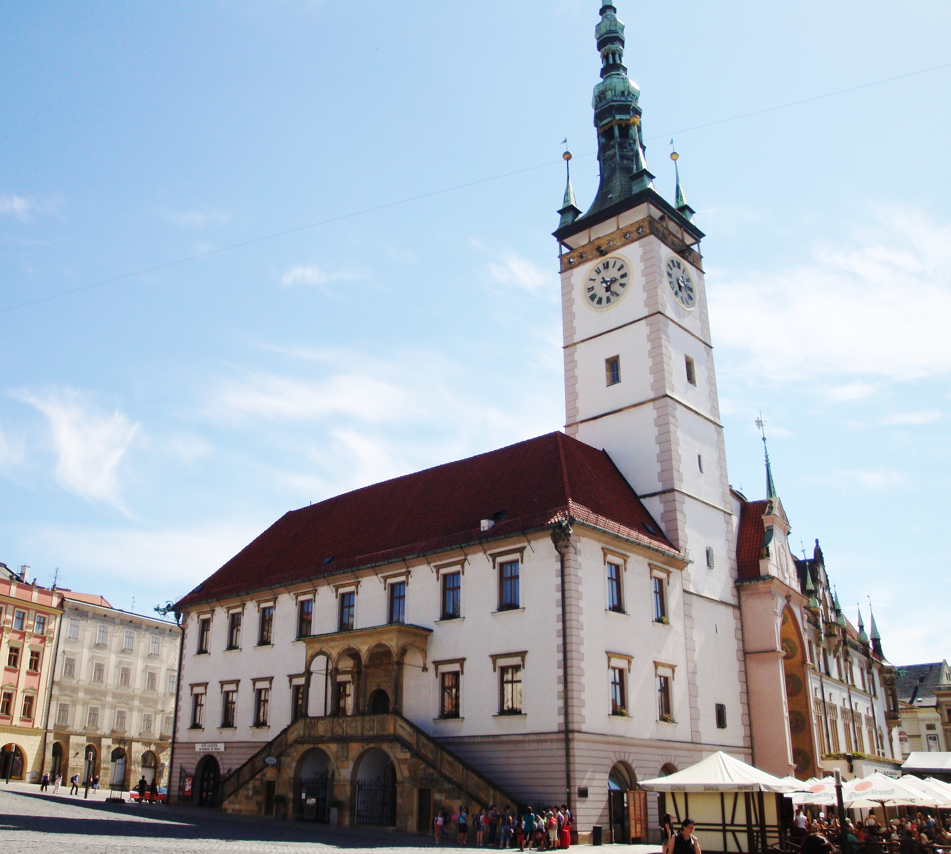
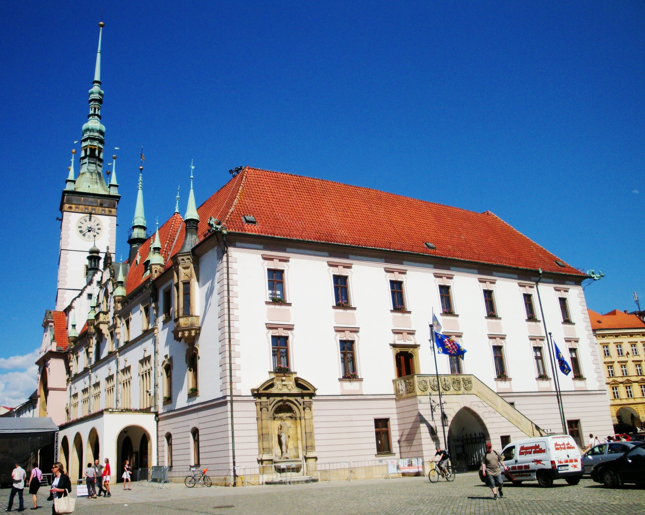
Das Rathaus am Oberplatz ist sehr schön und interessant. Auf diesem Bau sind drei Baustile zu sehen – Gotik, Renaissance und Barock.
Das Rathaus ist durch die Turmuhr mit den Mosaiken von Karel Svolinský bekannt.

Slide 12
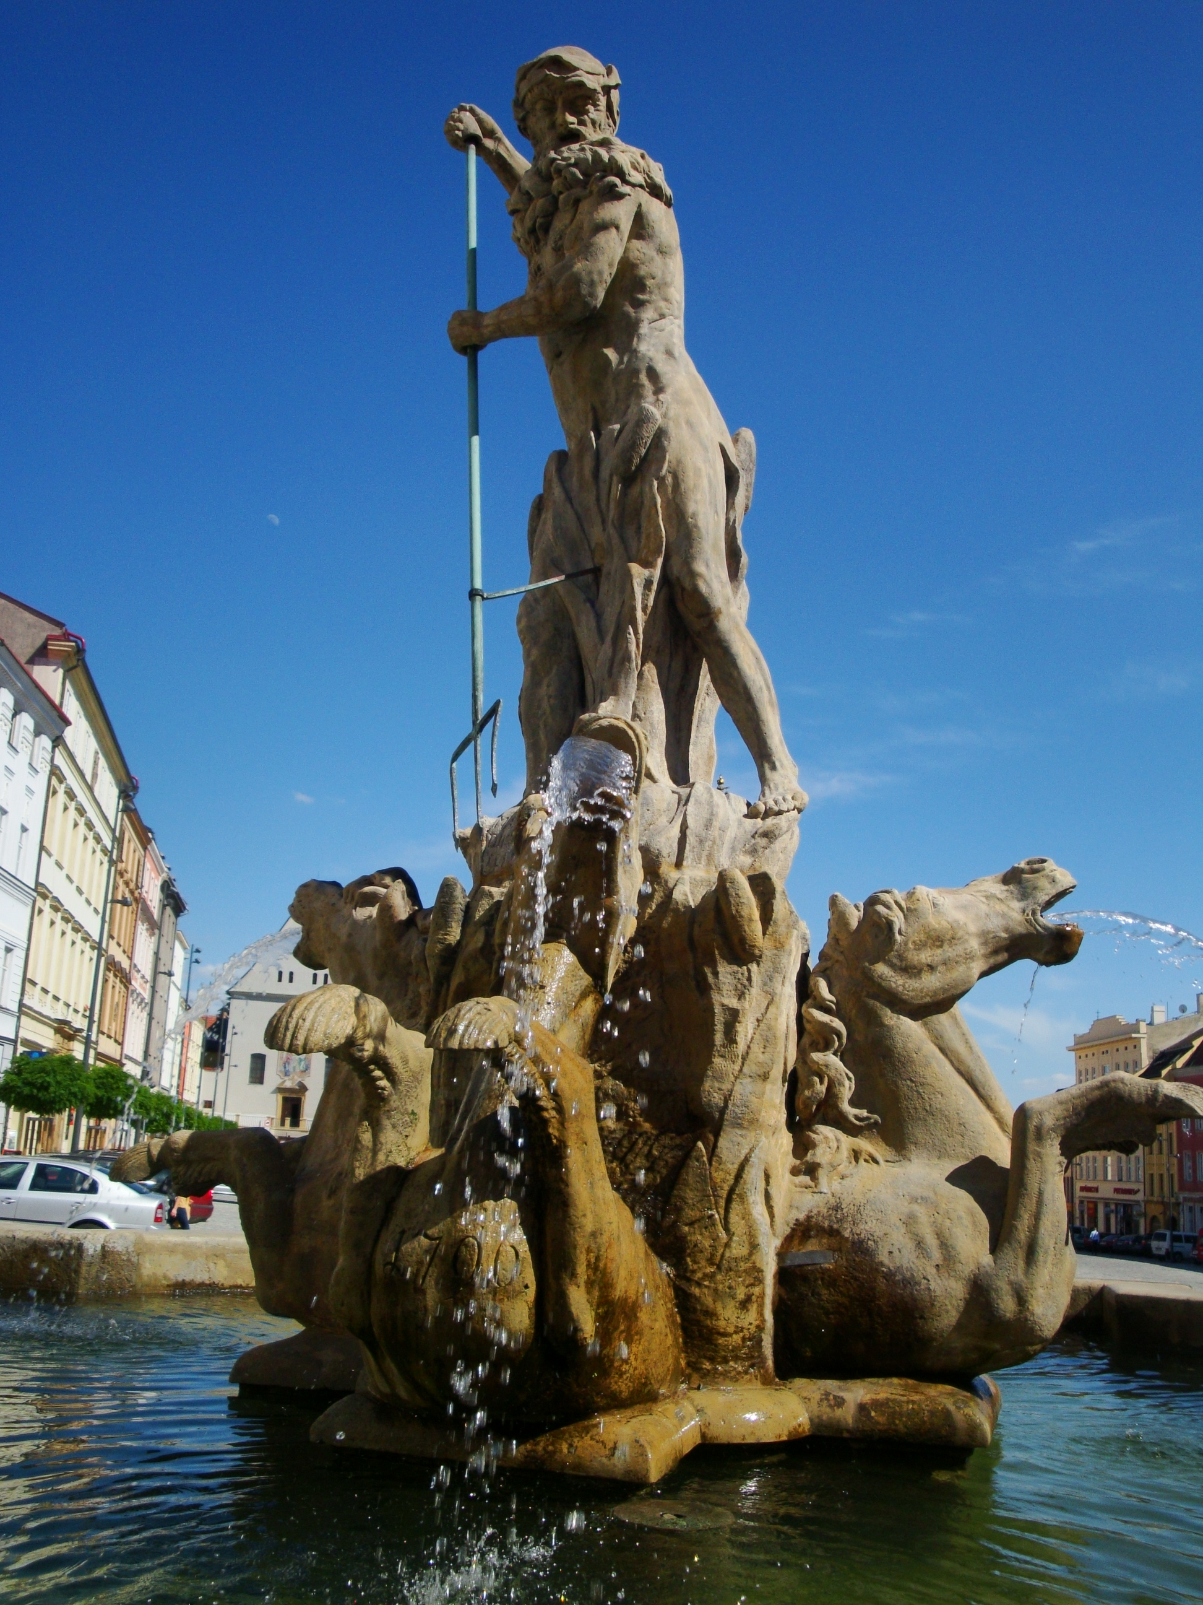
Die Barockbrunnen:
Die Touristen bewundern in Olomouc vor allem sechs Barockbrunnen, die aus dem 17. und 18. Jahrhundert stammen. Aber nicht nur diese, sondern auch den siebenten, modernen Arionbrunnen. Alle Brunnen stellen die Szenen aur der antiken Mythologie dar.
Der Neptunbrunnen befindet sich am Unterplatz und ist am ältesten, er stammt aus dem Jahre 1683.

Slide 13
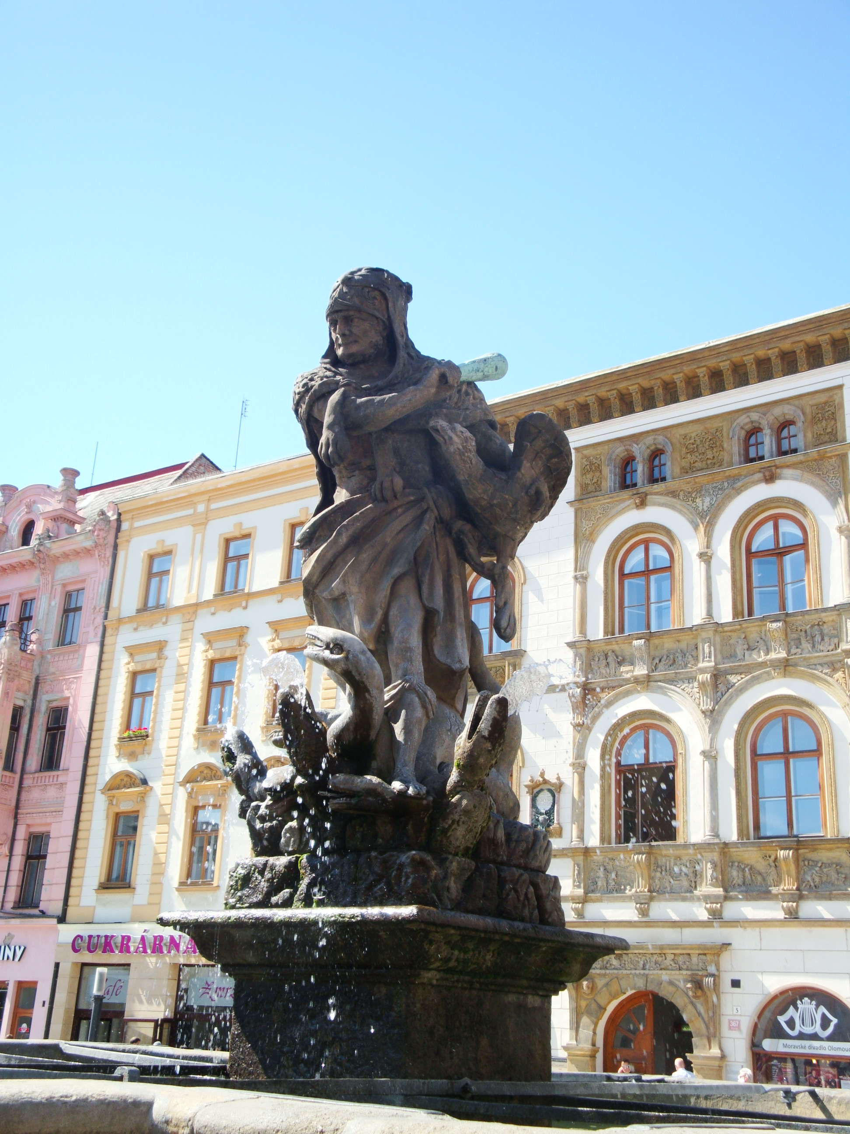
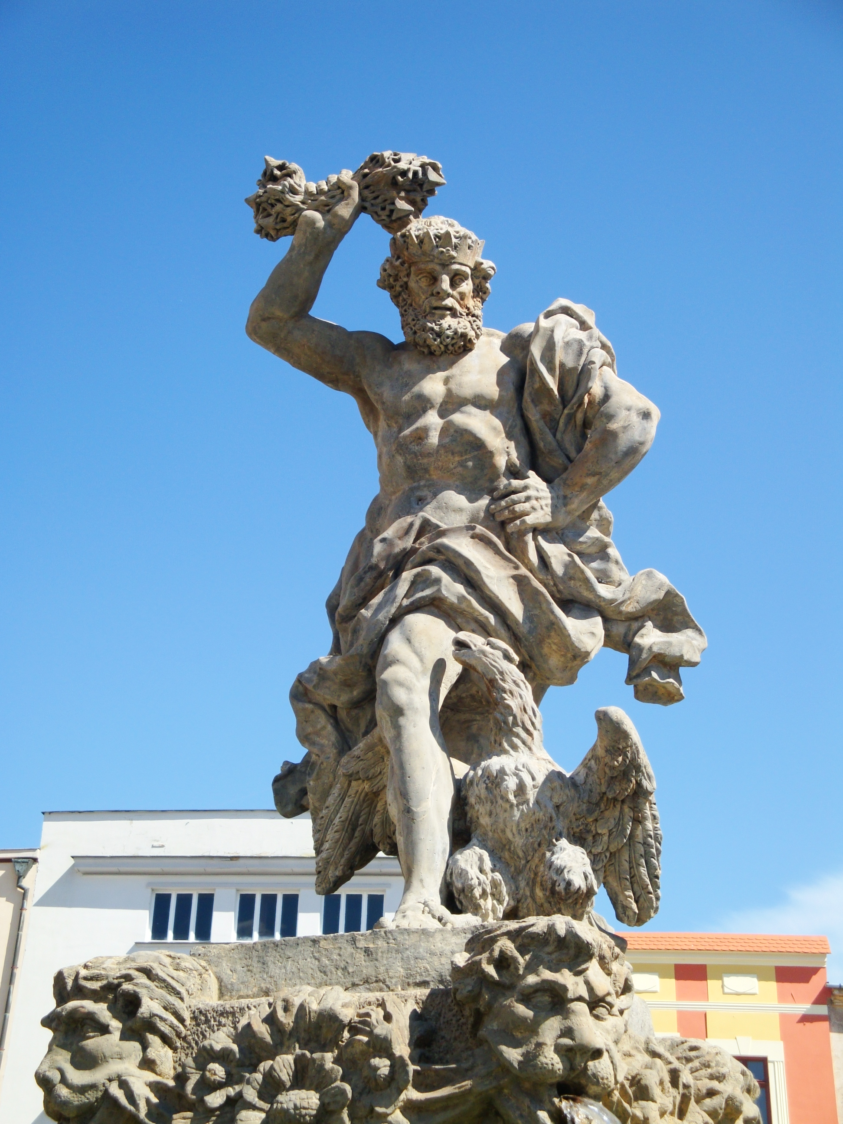
Der Herkulesbrunnen steht am Oberplatz.
Der Jupiterbrunnen steht am Unterplatz.

Slide 14
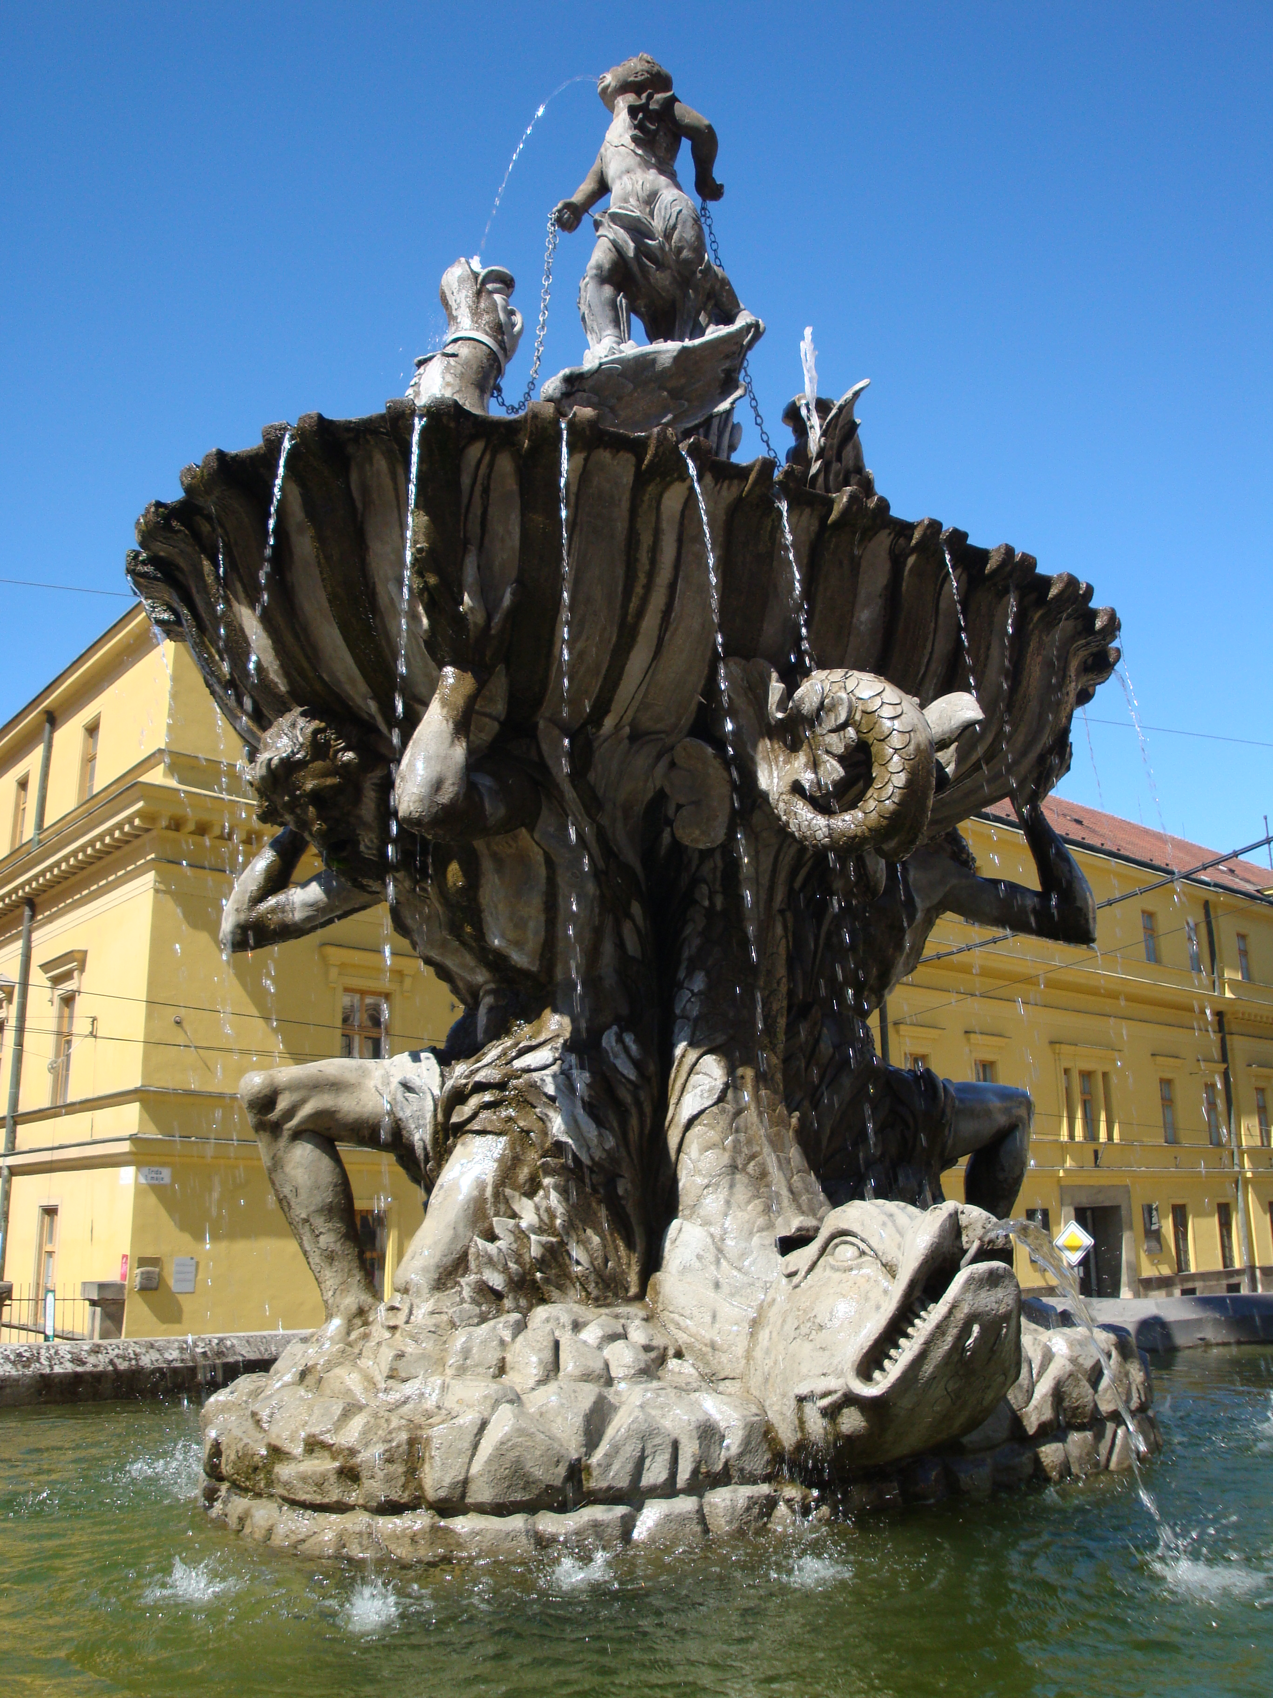
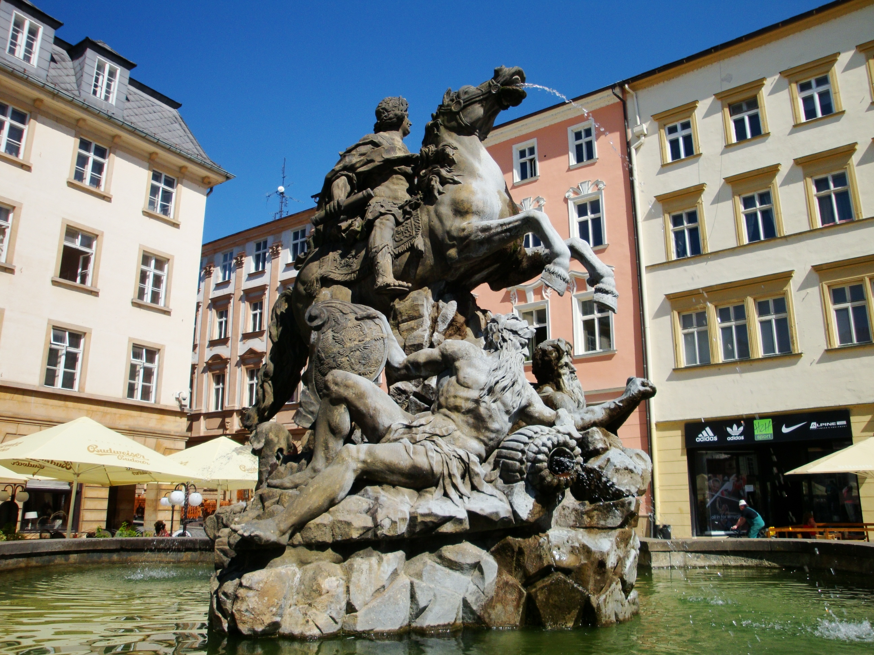
Den Tritonenbrunnen finden wir am Republikplatz.
Den Caesarbrunnen finden wir am Oberplatz vor dem Café Mahler.

Slide 15
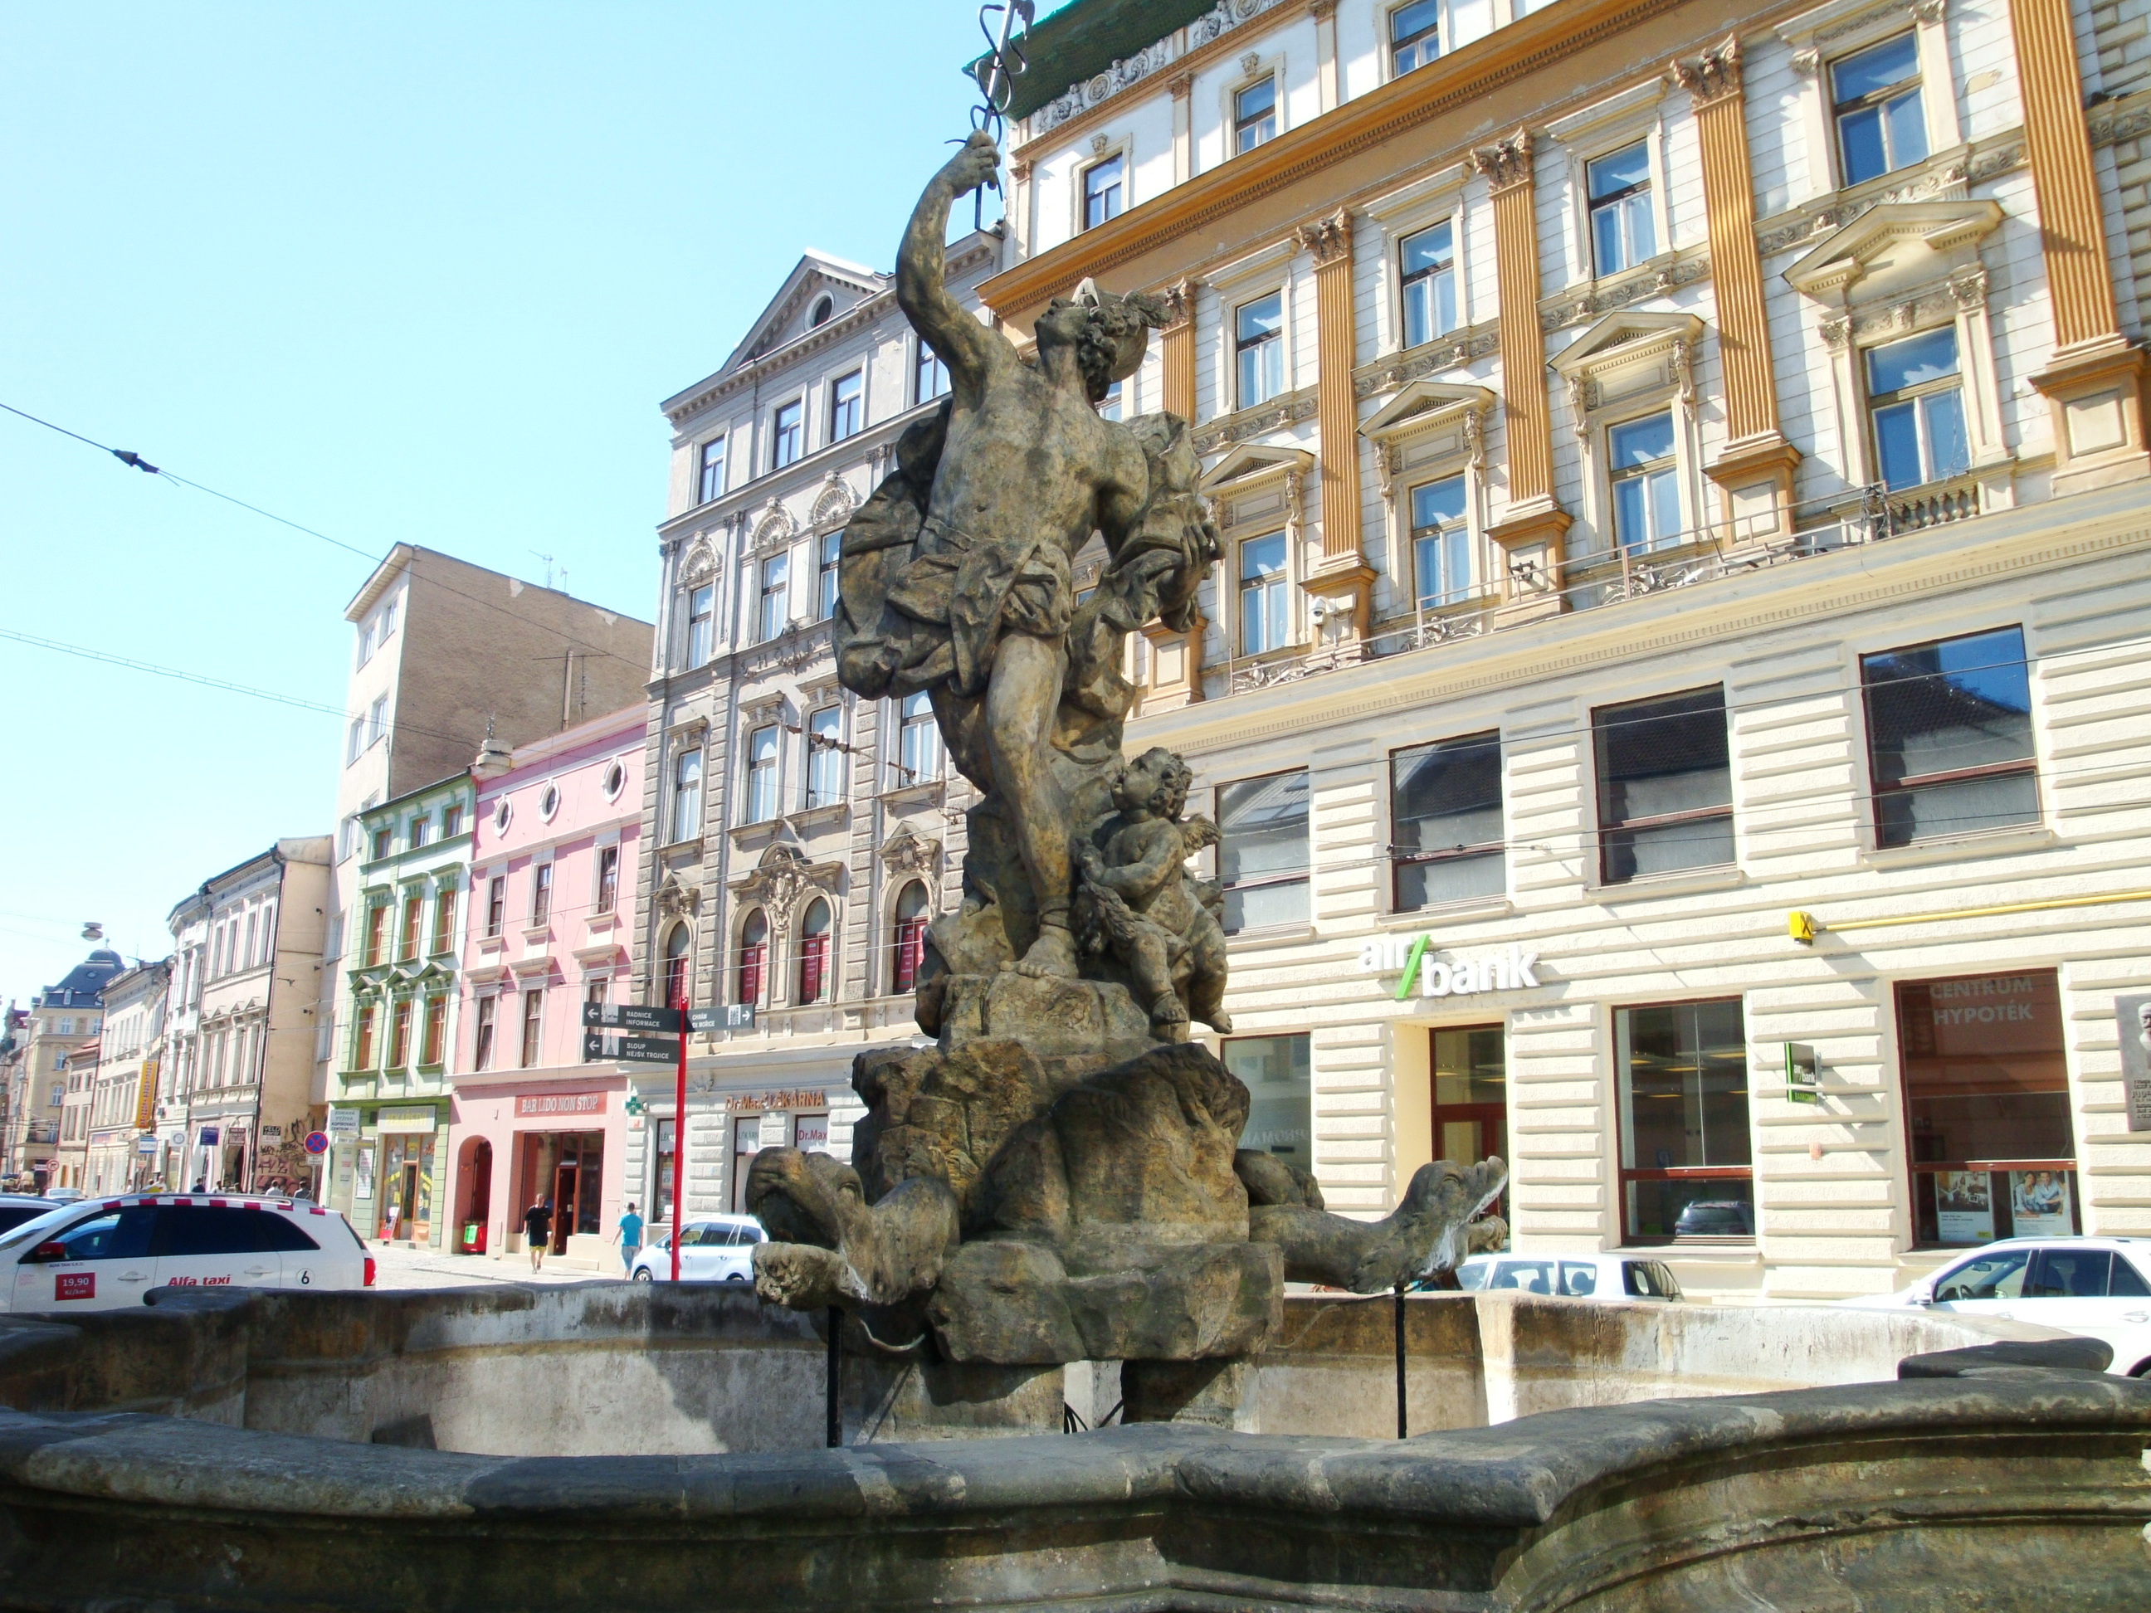
Der Merkurbrunnen steht zwischen dem Warenhaus Galerie Moritz und dem Nationalhaus (es ist hinter dem Brunnen zu sehen).

Slide 16
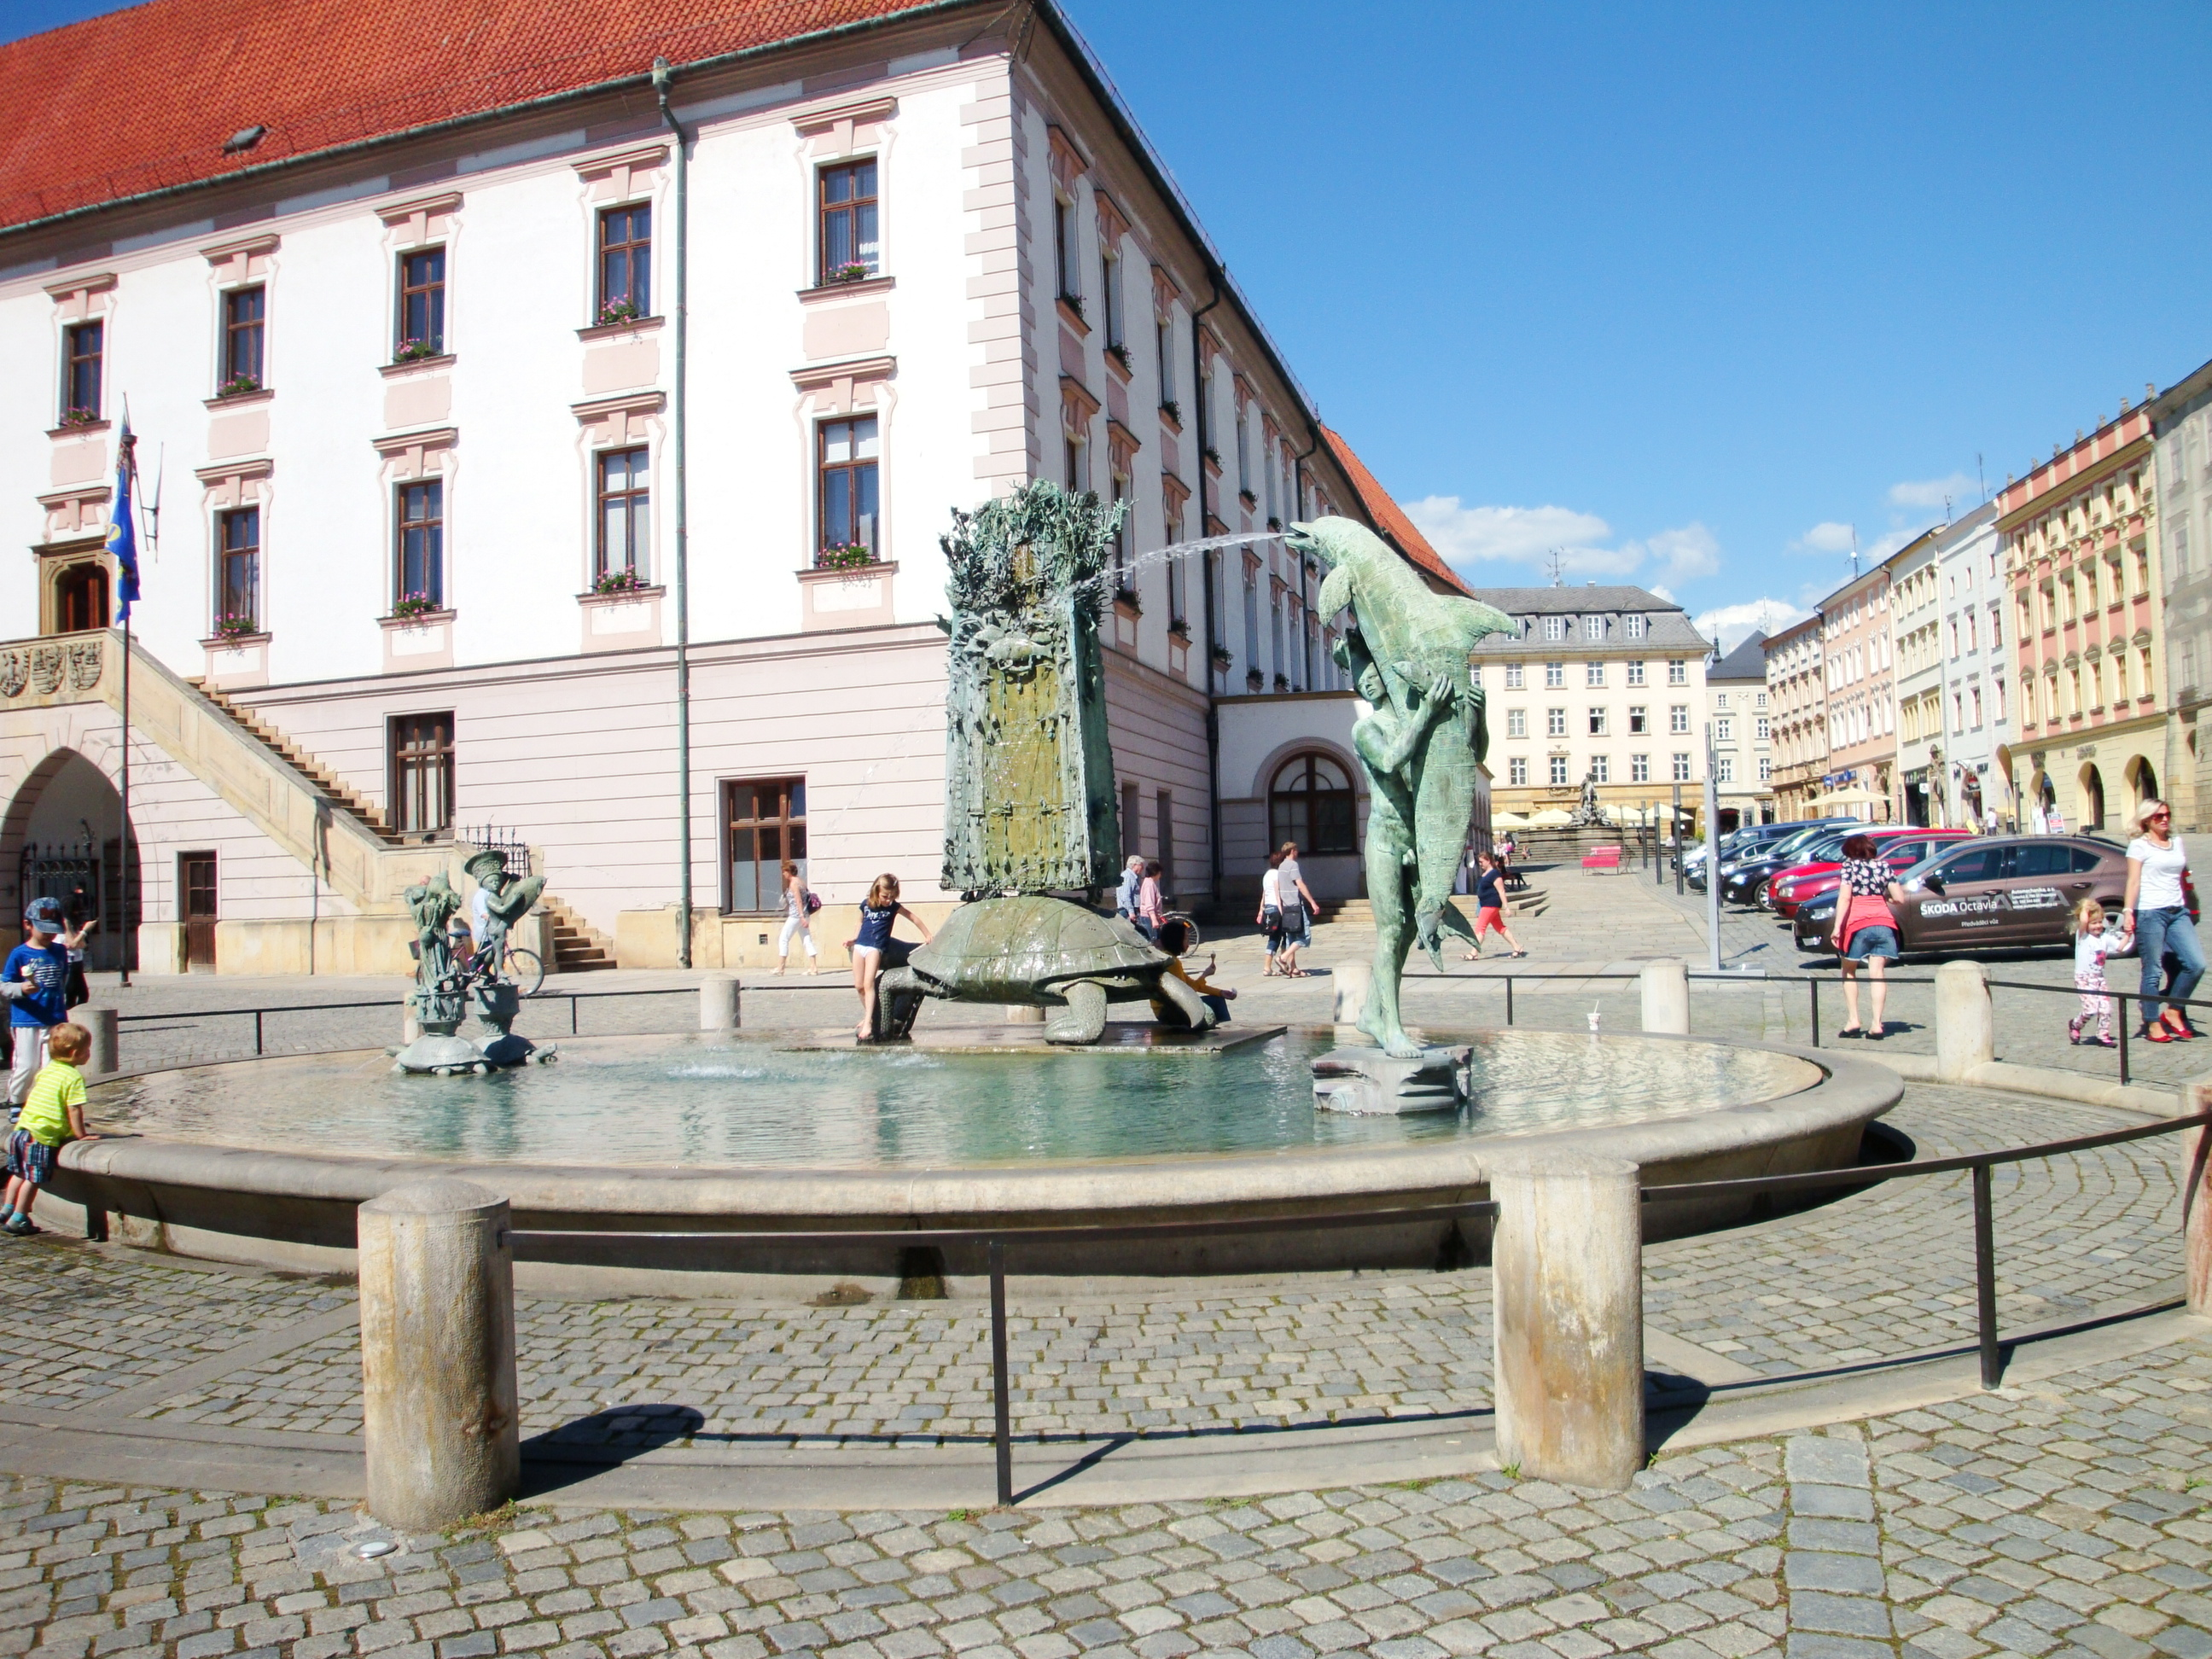
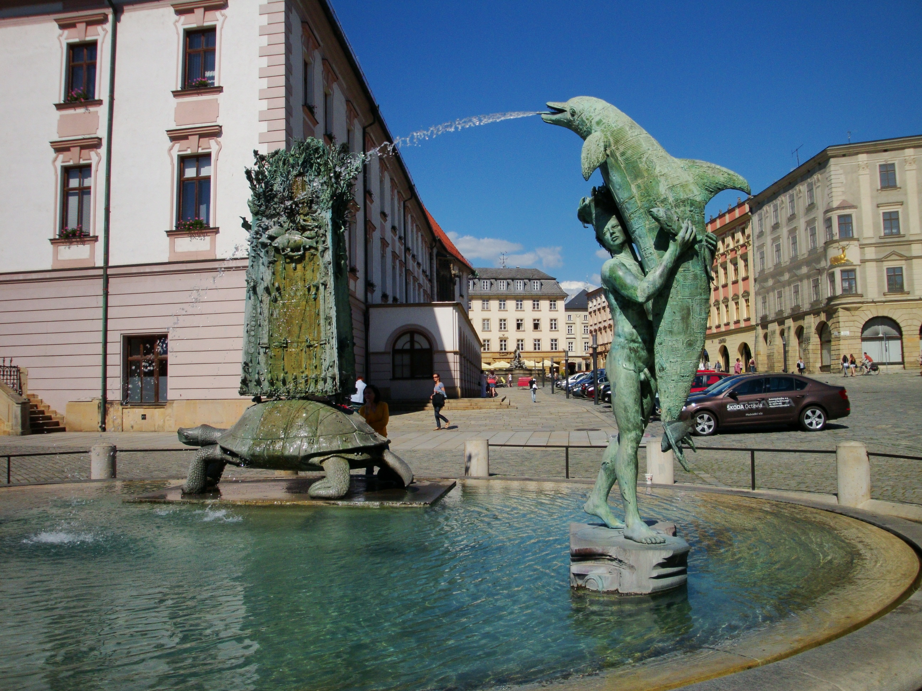
Der Arionbrunnen ist am jüngsten, er wurde im Jahre 2002 beendet. Dieser Brunnen steht am Oberplatz.

Slide 17
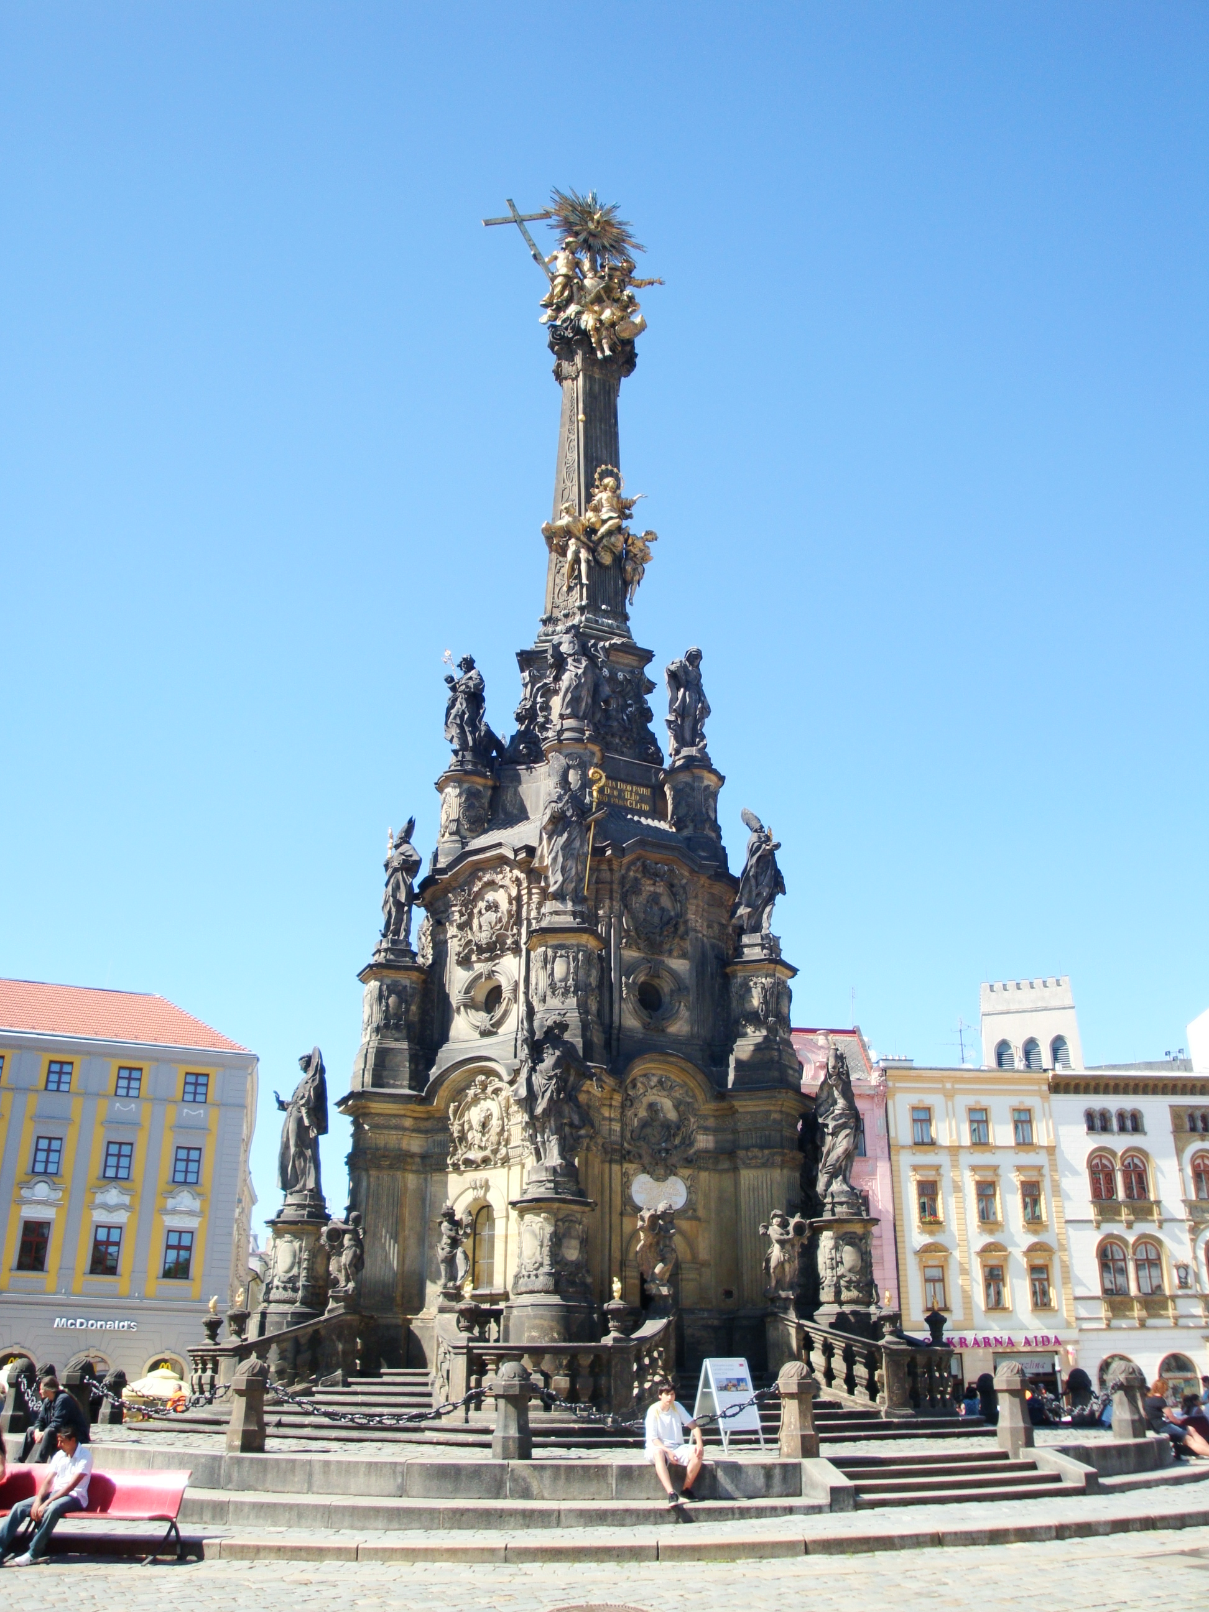
Zu den berühmtesten Sehenswürdigkeiten in Olomouc gehört
die Dreifaltigkeitssäule.
Sie stammt aus dem 18. Jahrhundert und ist monumentales und wunderschönes Barockbaudenkmal.
Diese Säule ist in die Liste der UNESCO-Denkmäler geschrieben.

Slide 18
Použitý materiál:
Fotografie z archívu autora.

